Slide 1

স্বাগতম

Slide 2

পরিচিতি
মোঃ সাইফুল ইসলাম
প্রভাষক
কম্পিঊটার শিক্ষা
খানসামা ডিগ্রী কলেজ।

Slide 3

শ্রেণিঃ একাদশ
বিষয়ঃ জীববিজ্ঞান
সময়ঃ ৬০মিনিট
তারিখঃ২৪/০৬/২০১৩খ্রিঃ

Slide 4
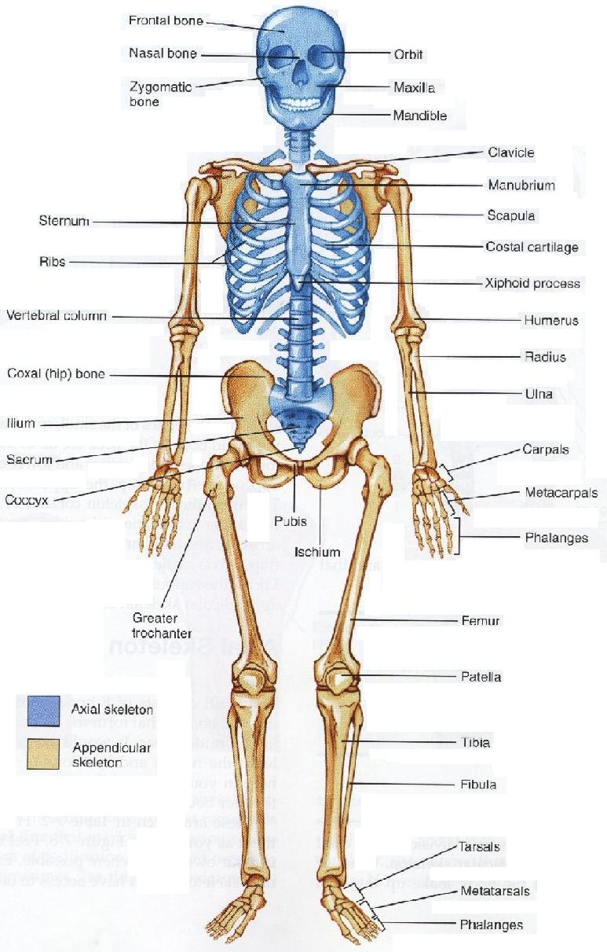
প্যারাইটাল অস্থি
ফ্রন্টাল অস্থি
ম্যাক্সিলা
ম্যান্ডিবল
হিঊমেরাসের মস্তক
স্টার্নাম
রিব/পরশুকা
হিঊমেরাস
পেলভিক গার্ডেল
আলনা
রেডিয়াস
কার্পাল
মেটাকার্পাল
ফ্যালাঞ্জেস
ফিমার
প্যাটেলা
টিবিয়া
ফিবুলা
টার্সাল
মেটাটার্সাল
ফ্যালাঞ্জেস
মানব দেহের কংকাল

Slide 6
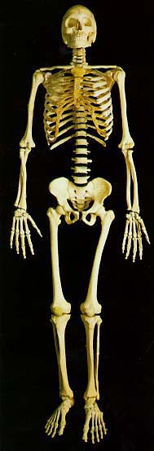

Slide 7
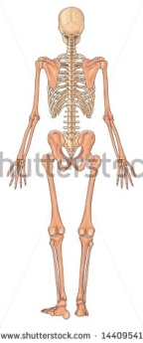

Slide 8
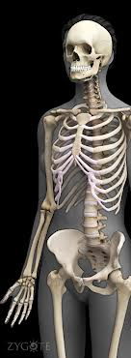

Slide 9
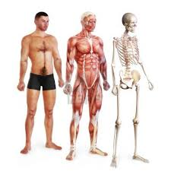

Slide 10


পাঠ ঘোষণাঃ কংকালতন্ত্র
এই পাঠ শেষে শিক্ষার্থীরা-
1. কংকাল কী বলতে পারবে।
2. কংকালতন্ত্রের বিভিন্ন অংশ চিহ্নিত করতে পারবে।
3. কংকালতন্ত্রের কাজ বর্ণনা করতে পারবে।
শিখন ফল

Slide 11
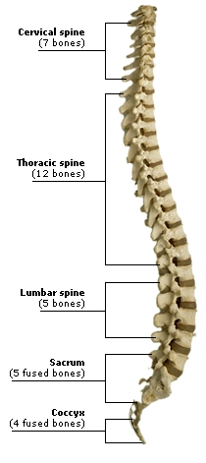
অক্ষীয় কংকাল
৭টি গ্রীবাদেশীয় কশেরুকা
১২টি বক্ষীয় কশেরুকা
৫টি ঊদরদেশীয় কশেরুকা
৫টি শ্রোনীদেশীয় কশেরুকা
পুচ্ছদেশীয় কশেরুকা
মানুষের মেরুদন্ডের অস্থিসমূহ

Slide 12
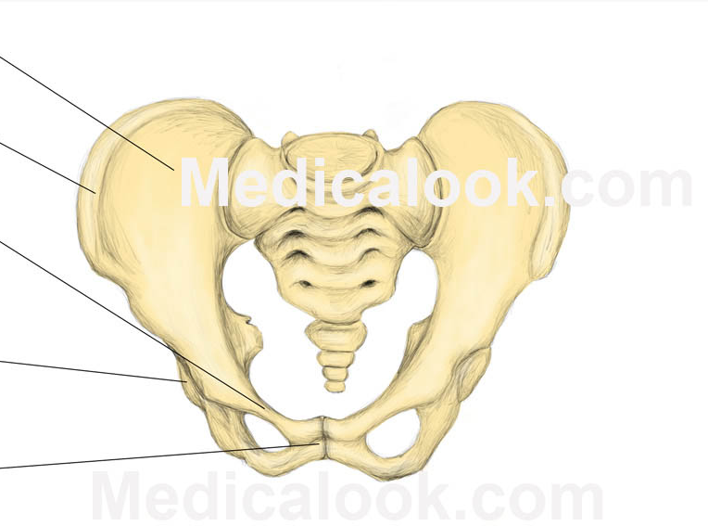
উপাংগীয় কংকাল
স্যাক্রাম
ইলিয়াম
পিঊবিস
অ্যাসিটাবুলাম
ইশ্চিয়াম

Slide 13

দলীয় কাজ
1.মেরুদন্ডের অস্থিগুলোর নাম
বলতে পারবে।
2.করোটির অস্থির নাম বলতে পারবে।

Slide 14
মূল্যায়ন
1. কংকাল কত প্রকার ও কী কী ?
2. অক্ষীয় কংকালের বিভিন্ন অংশের গঠন ও কাজ
বলতে পারবে।
3. মেরুদন্ডের কাজ কী ?

Slide 15

বাড়ির কাজ
1. একটি আদর্শ কশেরুকার
চিহ্নিত চিত্র আকোঁ ।

Slide 16
ধন্যবাদ

